Slide 1

Основные направления модернизации дополнительного образования
Б.В. КУПРИЯНОВ научный сотрудник
Центра социально-экономического развития школы Института образования
НИУ «Высшая школа экономики»,
доктор педагогических наук, профессор

Slide 2

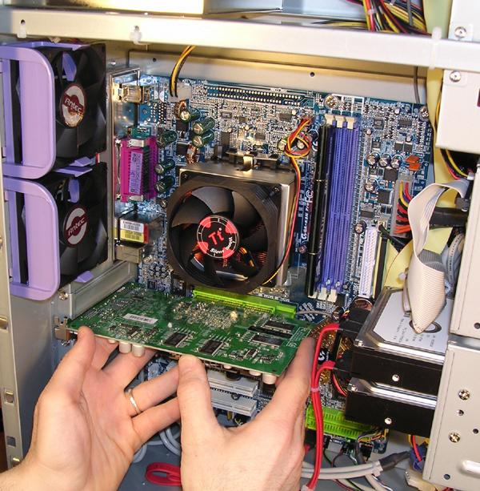
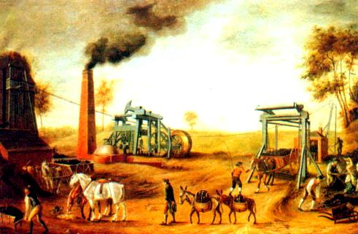
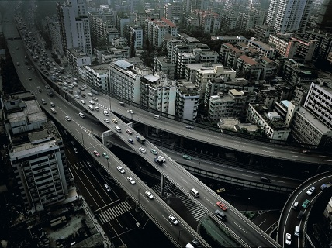
МОДЕРНИЗАЦИЯ
1) ОБНОВЛЕНИЕ, ОСОВРЕМЕНИВАНИЕ ОБЪЕКТА, ПРИВЕДЕНИЕ В
СООТВЕТСТВИЕ НОВЫМИ С НОРМАМИ, ПОКАЗАТЕЛЯМИ И КРИТЕРИЯМИ КАЧЕСТВА
2) ПЕРЕХОД ОТ АРХАИЧНОГО СОСТОЯНИЯ МАКРО-ОБЪЕКТА К ИНДУСТРИАЛЬНОМУ
3) НЕПРЕРЫВНЫЙ ПРОЦЕСС В РЕЗУЛЬТАТЕ РЕФОРМ И ИННОВАЦИЙ (ДВИЖЕНИЕ К ПОСТИНДУСТРИАЛЬНОМУ СОСТОЯНИЮ)
Ж -1
Ж -2
Высшая школа экономики, Москва, 2013
www.hse.ru

Slide 3

Концепция развития дополнительного образования детей
ПРАВИТЕЛЬСТВО РОССИЙСКОЙ ФЕДЕРАЦИИ
Р А С П О Р Я Ж Е Н И Е
от 4 сентября 2014 г. № 1726-р
идея персонализация дополнительного образования («ведущий тренд развития образования в ХХI веке»)
- производное от добровольного выбора детей (семей) в соответствии с их интересами, склонностями и ценностями самих программ, режима и темпа их освоения (все эти проявления избирательности могут складываться или выстраиваться в индивидуальные образовательные траектории);
- обеспечение добровольного выбора детей (семей) вариативностью развивающих образовательных программ, обеспечение права на пробы и ошибки, возможности смены образовательных программ, педагогов и организаций
проектирование персонального образования как информационно насыщенного социокультурного пространства конструирования идентичности
Высшая школа экономики, Москва, 2013

Slide 4
Персонализация дополнительного образования как свобода выбора
Добровольный ВЫБОР детей (семей)
в соответствии с их интересами, склонностями и ценностями
образовательных программ,
педагогов и организаций
режима и темпа освоения
образовательных
программ, выстраивания
индивидуальных
образовательных траекторий
педагога,
наставника,
тренера
ВЫБОР ПРЕДПОЛАГАЕТ ВОЗМОЖНОСТЬ
СМЕНЫ, ПРАВО НА ПРОБУ И ОШИБКУ И ВЫСТРАИВАНИЕ ИНДИВИДУАЛЬНОЙ ОБРАЗОВАТЕЛЬНОЙ ТРАЕКТОРИИ

Slide 5
Персонализация как проявление щадящего и поддерживающего характера дополнительного образования
неформализованность содержания образования, организации образовательного процесса, уклада организаций дополнительного образования
вариативный характер оценки образовательных результатов
ориентация на создание конкретного персонального продукта и его публичную презентацию

Slide 6
ДОПОЛНИТЕЛЬНОЕ ОБРАЗОВАНИЕ КАК ОБЩЕСТВЕННОЕ БЛАГО
X (Где)
по типам организаций (ОДО, ОО, ВО..)
по формам собственности (государственные (муниципальные). негосударственные, ИП)
Y (Чем)
вид
длительность
направленность
содержание
по ведомствам
Z (Как):
интенсивность (количество, продолжительность)
₤
(«За чей счет»)
федеральный бюджет
бюджет субъекта РФ
Бюджет МО
бюджет домохозяйств
∑ (Кто)
возрастные категории
целевые группы
форма (дистант)
индивидуально/ группа/коллектив
Высшая школа экономики, Москва, 2013

Slide 7
Исследования осуществлено в рамках Программы фундаментальных исследований НИУ ВШЭ в 2012 и 2013 гг.
Категории | Кол-во респондентов | Кол-во учреждений | Кол-во субъектов РФ
Родители детей, посещающих УДОД | 5216 | 500 | 55
Руководители УДОД | 1015 | 1000 | 60
Педагоги УДОД | 5167 | 500 | 55
Родители школьников, занимающихся дополнительным образованием | 2080 | 100 | 27
Высшая школа экономики, Москва, 2014 www.hse.ru

Slide 8
Образовательные результаты ДО
(5165 педагогов УДОД, 5189 родителей, обучающихся в УДОД, 2013 г., %)

Slide 9
Причины выбора программы дополнительного образования
Высшая школа экономики, Москва, 2013

Slide 10
Индивидуальные образовательные траектории
Высшая школа экономики, Москва, 2013

Slide 11
Образовательные запросы родителей в сфере дополнительного образования
Высшая школа экономики, Москва, 2013

Slide 12
Количество видов посещаемых занятий в начальной школе в зависимости от уровня образования матери
Опрос родителей, МЭО-2013 (% от ответивших)
 | 1 вид | 2 вида | 3 и более | Еще не учится на этой ступени | Не посещал
Среднее специальное | 50,3 | 27,9 | 16,6 | 0,4 | 4,8
Неоконченное высшее | 40,4 | 37,7 | 14,6 | 0,7 | 6,6
Высшее без ученой степени | 37,4 | 37,3 | 20,6 | 0,9 | 3,8
Два высших, аспирантура и/или ученая степень | 21,3 | 47,7 | 29,0 | 0,0 | 1,9
Высшая школа экономики, Москва, 2013
Notes:
Однако даже в перспективе роста предложения бесплатных услуг дополнительного образования со стороны государства определенные группы населения по своей воле (точнее по ее отсутствию, по причине низкой мотивации и активности) будет не вовлечена в их потребление. Прежде всего, речь идет о семьях с низким уровнем образования, социального капитала. находящихся в трудной жизненной ситуации. Еще более вероятно, что эти группы не будут демонстрировать высокий уровень мотивации в потреблении платных услуг. В этой ситуации государство должно использовать механизмы не просто стимулирования спроса, но, в известном смысле, мобилизации (рекрутинга, активного вовлечения) детей, представляющих данные группы семей, в программы дополнительного образования.

Slide 13
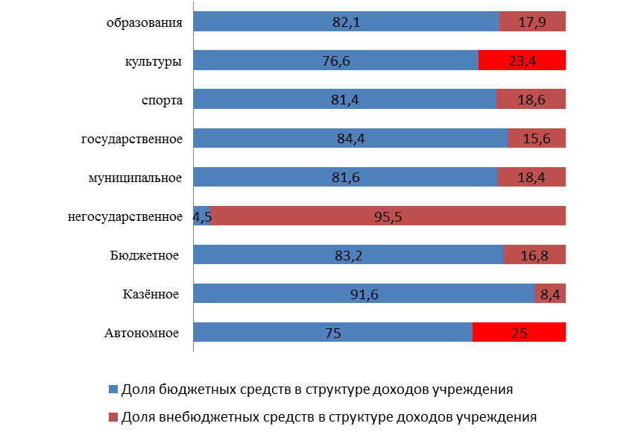
Источники финансирования УДОД
Опрос руководителей, МЭО-2013, %
фото
фото
фото
Высшая школа экономики, Москва, 2014

Slide 14
Ограничения и проблемы развития дополнительного образования
Отсутствуют государственные гарантии доступности и бесплатности дополнительного образования
Возможности региональных и муниципальных бюджетов в финансировании дополнительного образования и выполнении задач указов ограничены
Недостаточно используются ресурсы негосударственного сектора ДО: значительная часть сектора находится в «тени» по причине высоких административных барьеров
Стандарты качества программ расплывчаты, а инструменты его независимой оценки не сформированы
Оценка конкуренции на рынке программ дополнительного образования (опрос руководителей УДОД, мэо-2013 г.,) У нашего учреждения нет реальных конкурентов 41,3%
Notes:
Размытость предмета ведомственного регулирования может
В отличии от дошкольного и общего образования в законодательстве не закреплены государственные гарантии общедоступности и бесплатности дополнительного образования. В условиях межрегиональной и межмуниципальной экономической дифференциации это приводит к заметным диспропорциям в доступности услуг дополнительного образования, качестве ресурсной базы организаций и уровне оплаты труда.
В регионах необходимо законодательное закрепление стандартов доступности услуг дополнительного образования. Но в действующем законодательстве ответственность субъектов РФ за обеспечение предоставления дополнительного образования «размыта». Инициированной Президентом передачи полномочий на уровень субъекта (аналогично дошкольному) не произошло
Возможности региональных и муниципальных бюджетов в финансировании ДО неизвестны
реализа

Slide 15
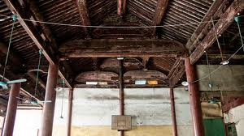


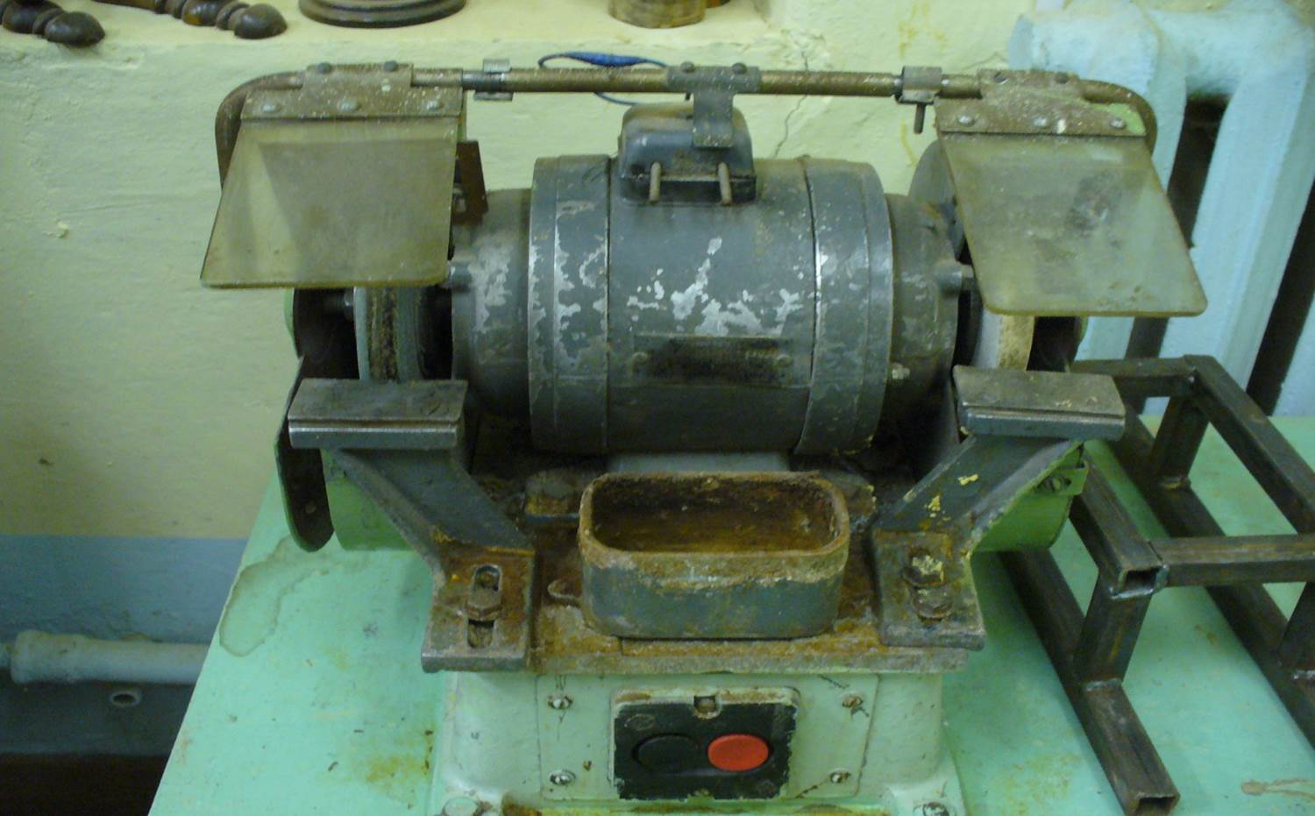

Slide 16
Расходы родителей на занятия детей дополнительным образованием
Мониторинг экономики образования, руб.
 | Среднее | Москва | Город с населением свыше 1 млн, жителей | Город с населением от 100 до 1 млн, жителей | Город с населением до 100 тыс, жителей | Поселок городского типа + Село
Текущие расходы | 3576 | 7319,3 | 3711,7 | 2916,3 | 1836,5 | 1280,3
Готовность платить | 4204 | 7707,7 | 4155,7 | 3348,3 | 2168,9 | 1911,2

Slide 17
В ПОИСКАХ РЕШЕНИЙ
Негосударственный сектор и ГЧП
конкурентный доступ к бюджетным средствам
льготы на аренду, льготные тарифы, кредиты
равные принципы начисления стажа, распространение профессиональных льгот
предоставление права коммерческим организациям реализовывать образовательные программы в качестве основного вида деятельности
льготы по налогу на имущество
ГЧП в развитии инфраструктуры и управлении собственностью
Бюджетный сектор
  Закрепление социальных обязательств
  Кодификация программ (услуг)
  Введение минимальных требований
  Введение механизма формирования государственного запроса(возраст, содержание, целевые группы)
  Модульное устройство программ
  Формирование отдельного задания на ДО для школ
  Модульная организация программ
  Многоканальное финансирование
  Персонифицированный учет
  Частично-платные услуги
фото
Семьи и дети
  Навигаторы услуг
  Электронная запись
  Учет времени и достижений в образовательных траекториях
  Предоставление городских пространств и помещений для неформальных самодеятельных практик
  Мобилизационные механизмы вовлечения детей из неблагополучных семей
  Интернет и медиа
фото
фото
Высшая школа экономики, Москва, 2014

Slide 18
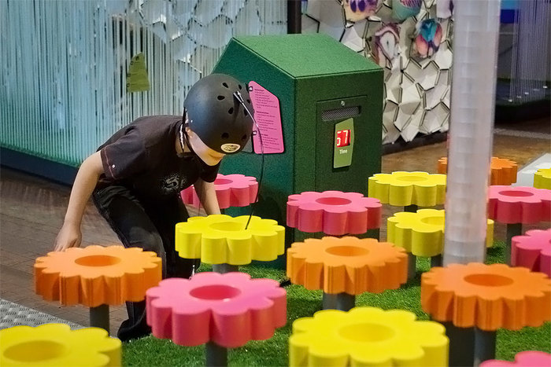


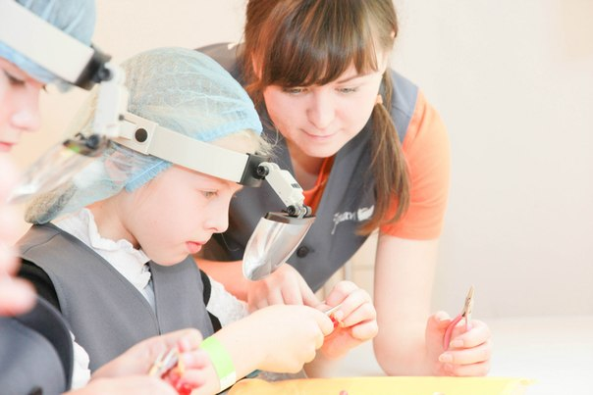
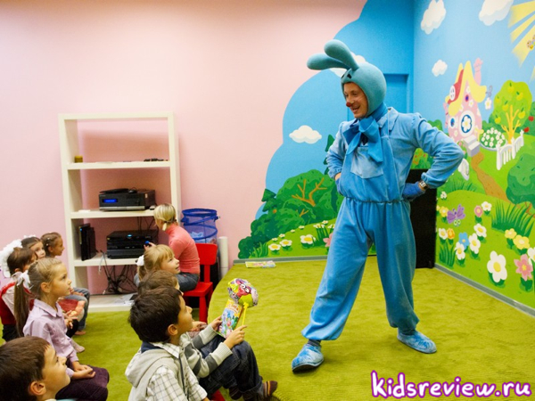
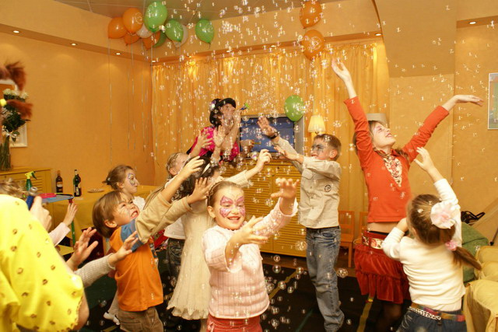
Инновационные поиски в содержании дополнительного образования детей
Интерактивные парки
Центры семейной анимации
Мультимедийные проекты
Экспериментариум, Кидбург, Марс-Тефо
Высшая школа экономики, Москва, 2013

Slide 19

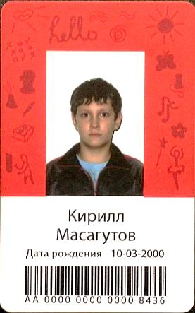

Учет детей в УДО
(опыт Пермского края)
2003
2004
2011
Муниципальный
СЕРТИФИКАТ
дополнительного образования
Бумажный сертификат
Электронный учет
Пластиковая карта
Высшая школа экономики, Москва, 2014
www.hse.ru

Slide 20

101000, Россия, Москва, Мясницкая ул., д. 20
Тел.: (495) 621-7983, факс: (495) 628-7931
www.hse.ru
boriskuprianoff2012@yandex.ru

